Slide 1
Exercícios de Banco de Dados – Wesley Matheus da silva
Professor : Daniel Ohata

Slide 2
MER ( questão 1 - PETSHOP)
Dono do pet: representa os clientes do petshop
Atributos :Nome, CPF, e-mail para contato e telefone celular para contato do cliente.
Pet - representa os dados do Pet do cliente
Atributos : Nome; raça e data de nascimento do pet
Relacionamento :
Um cliente pode possuir mais de um pet
Um pet

Slide 3
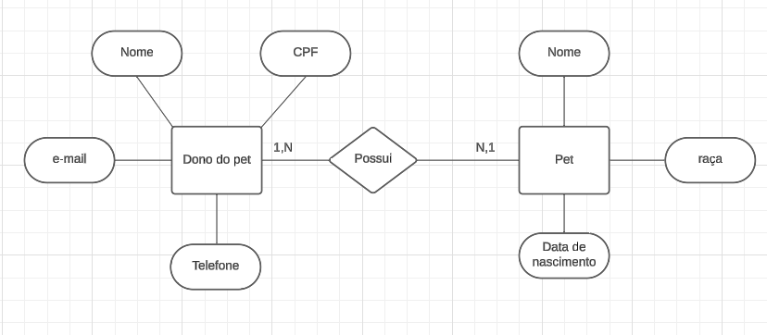
DER ( questão 1 – PETSHOP)

Slide 4
Tabela - PETSHOP

Slide 5
MER – (questão 2 - PROJETO)
Desenvolvedores: o responsável por estar realizando um projeto
Atributos : Nome, CPF e Data de nascimento do desenvolvedor.
Projeto: desenvolvido por um desenvolvedor
atributos : Nome, gênero, faixa etária e data do lançamento.
Relacionamentos:
Um desenvolvedor deve estar trabalhando em apenas um projeto
Um Projeto pode estar sendo trabalhado por um ou mais desenvolvedores.

Slide 6
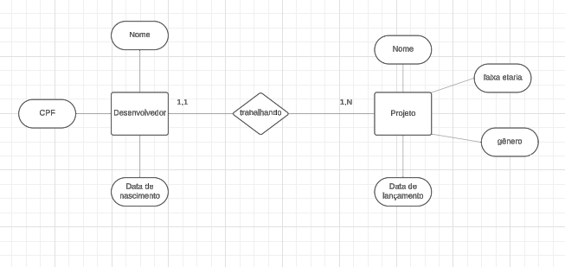
DER ( questão 2 – PROJETO)

Slide 7
TABELA- PROJETO

Slide 8
MER ( QUESTÃO 3 - BIBLIOTECA
Livro: Representa os livros disponíveis na biblioteca
Atributos : Título, quantidade de páginas, acabamento e editora.
Autores: representa as informações pessoais dos autores dos livros contidos na biblioteca
Atributos Nome, E-mail, Nacionalidade e Data de nascimento do autor;
Relacionamentos :
Um livro pode ser escrito por um ou mais autores.
Um autor pode escrever mais de um livro

Slide 9
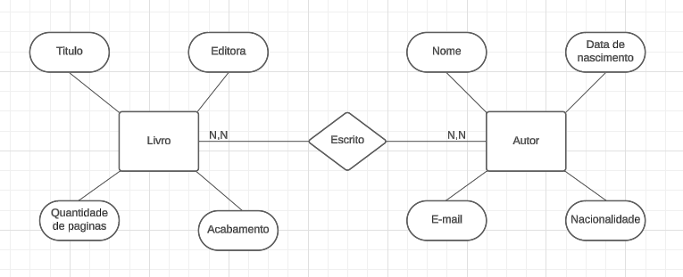
DER (QUESTÃO 3 – BIBLIOTECA)

Slide 10
TABELA - BIBLIOTECA

Slide 11
MER (QUESTÃO 4 – LOCADORA)
Automóveis – representa o item a ser registrado na locadora;
Atributos : Placa do automóvel, modelo, ano, nome da montadora, site da montadora e logotipo da montadora.

Slide 12
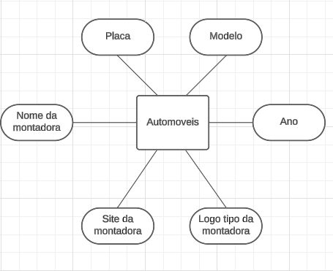
DER (QUESTÃO 4 – LOCADORA)

Slide 13
TABELA-LOCADORA- automóveis

Slide 14
MER (QUESTÃO 5 - SUPERMERCADO)
Produto- representa o registro do produto
Atributos : Nome, preço, quantidade em estoque, nome da marca, Sac. da marca, nacionalidade da marca

Slide 15
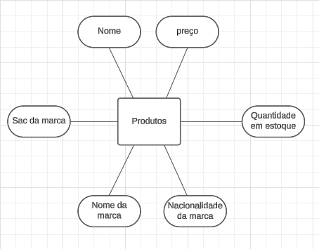
DER QUESTÃO 5 - SUPERMERCADO

Slide 16
TABELA - SUPERMERCADO

Slide 17
MER (QUESTÃO 6 – VIDEOTECA)
Filme: Representa os filmes registrados
Atributos: título, duração, idioma original, preço;
Elenco: Representa os atores envolvidos na produção.
Atributos: nome, data de nascimento, nacionalidade de cada ator/atriz;
Diretor: Representa os diretores responsáveis pela produção do filme
Atributos: Nome, nacionalidade, tempo de carreira;
Relacionamentos:
Um filme possui um elenco.
Um filme possui um diretor para de ser realizado
Um Diretor pode dirigir diferentes filmes

Slide 18
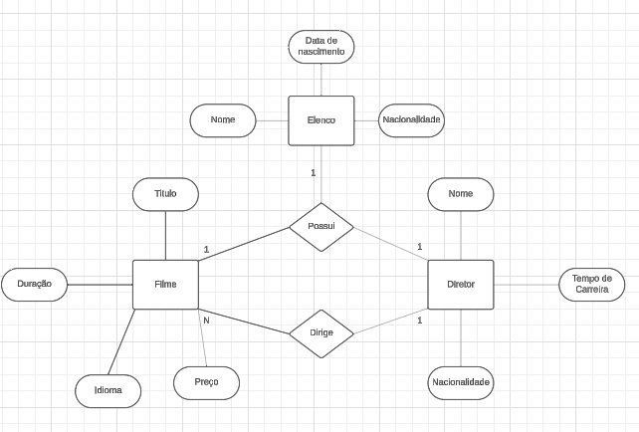
DER (QUESTÃO 6 – VIDEOTECA)

Slide 19
TABELA - VIDEOTECA

Slide 20
Mer - ALUNOS
Aluno – representa a entidade aluno.
Atributos : Nome, Ra, data de nascimento, e-mail e endereço.

Slide 21
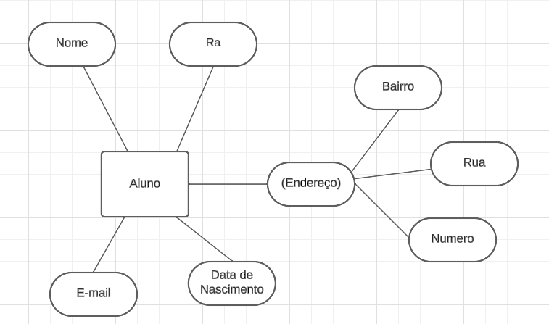
DER-ALUNOS

Slide 22
TABELA - ALUNOS

Slide 23
MER - EMPRESA
Colaborador – representa a entidade colaborador da empresa.
Atributos : (ID), nome, CPF, cargo e salario.

Slide 24
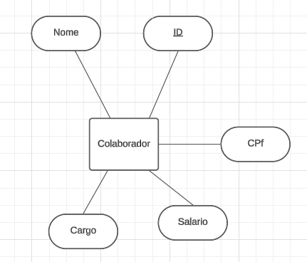
DER - EMPRESA

Slide 25
TABELA - EMPRESA

